Slide 1
事前学習済みモデルを用いた
Stack Overflowと言語ドキュメントの紐づけ手法
コンピュータサイエンス専攻 ソフトウェア⼯学講座
博⼠前期課程2年 肥後研究室
鬼塚 仙太郎
2024年2月7日

Slide 2
プログラミング学習
プログラミング学習の需要の増加
  ITの発展に伴うIT人材の需要の増加^{[1]}
  文部科学省による情報教育の推進^{[2]}
プログラミングの学習方法は多岐にわたる
  講義の受講, 本, ハッカソン etc.
どの学習方法においても、
必要となる情報を自分自身で調べることが必要
[1] 独立行政法人情報処理推進機構 (IPA) 社会基盤センター. IT 人材白書 2020, 2020.
[2] 文部科学省. 小学校プログラミング教育に関する資料.
https://www.mext.go.jp/a_menu/shotou/zyouhou/detail/1416328.htm. Accessed: 2024-01-27.
Notes:
近年、ITの発展に伴うIT人材の需要の増加や文部科学省による情報教育の推進を背景として、
プログラミング学習の需要が増加しています。
プログラミングの学習方法は、講義の受講や本、ハッカソンへの参加など多岐にわたりますが、
どの学習方法においても必要となる情報を自分自身で調べることが必要となります。

Slide 3
プログラミング学習時に利用するリソース
Stack Overflow
  プログラミングに特化したQ&Aサイト
  エラーなど特定の問題に対処する場合に利用
言語ドキュメント
  プログラミング言語の基本機能について記載された
  公式ドキュメント
    制御構造，プログラミング言語標準のデータ構造
  プログラミング言語の基本機能を学ぶ際に利用
Notes:
そのような際に利用するWeb上の代表的なリソースとして、Stack Overflowがあります。
SOはプログラミングに特化したQ&Aサイトであり、エラーなどの特定の問題に対処する際に利用されます。
それに対し、特定の問題に対処するのではなく、
プログラミング言語の基本機能を学ぶ際に利用するリソースとして、
プログラミング言語の基本機能について記載された公式ドキュメントである言語ドキュメントがあります。
本研究における、プログラミング言語の基本機能とは、ifやforなどの制御構造、listやsetなどのプログラミング言語標準のデータ構造のことをいいます。
各リソースについてもう詳しく説明するとともに、それらをプログラミング学習において利用する際の問題点について説明します。

Slide 4
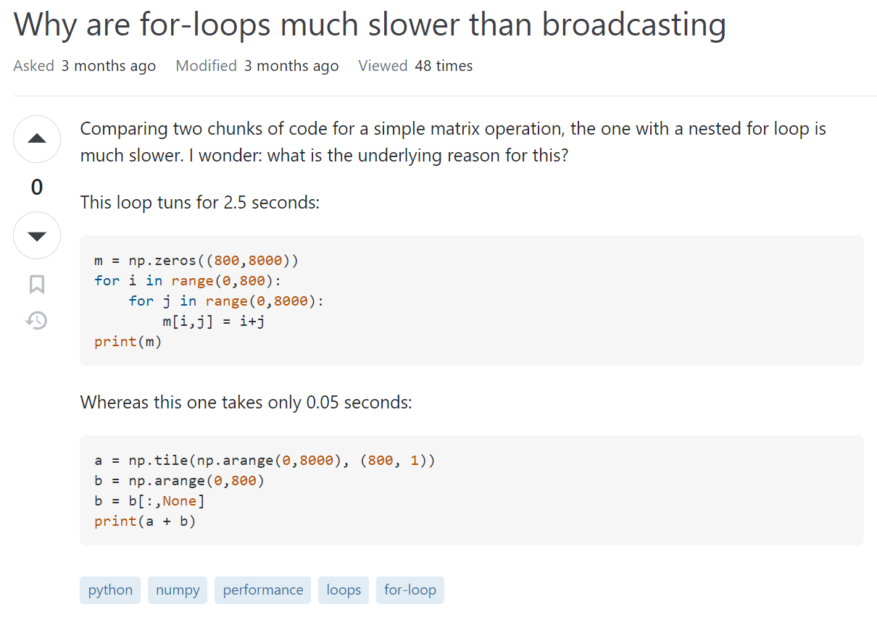
Stack Overflow（SO）
プログラミング学習において有益なリソース^{[3,4]}
タイトル
質問の
テキスト
質問の
コード
タグ
[3] P. Dondio et al., “Is stackoverflow an effective complement to gaining practical knowledge compared to traditional computer science learning?,”
In Pro. CETC, pp. 132-138, 2020.
[4] ] G.K. Singh et al., “Automatically augmenting learning material with practical questions to increase its relevance,” Proc. FIE, pp. 1–7, 2015.
Notes:
1:30~
まず、Stack Overflowについてです。
SOはプログラミング学習において有益であることがわかっているリソースです。
SOの質問は、タイトル、質問のテキスト、質問のコード、
及び投稿のトピックを説明するタグで構成されています。

Slide 5
学習者がSOを利用する際の問題点
SOの投稿内容を十分に理解できない可能性
  投稿に含まれる説明が不十分
  プログラミング学習者の知識不足
理解に必要な要素
  API
  プログラミング言語の基本機能
Notes:
SOはプログラミング学習者にとって有益なリソースである一方で、
学習者がSOを利用する際の問題点として、
SOの投稿内容を十分に理解できない可能性があります。
これは、～が原因で起こりえます。
SOの投稿に必要な要素の例としては、APIや、プログラミング言語の基本機能が挙げられます。

Slide 6
SOの理解支援
API
  SOからAPIドキュメントへのリンクを作成する研究が
  存在する^{[5]}
プログラミング言語の基本機能
  理解支援が存在しない
[5] S. Subramanian et al., “Live api documentation,” Proc. ICSE, pp.643–652, 2014.
Notes:
その、理解に必要な要素のうち、
APIに関しては、～
ただし、プログラミング言語の基本機能に関しては～

Slide 7
SOの理解支援
API
  SOからAPIドキュメントへのリンクを作成する研究が
  存在する^{[5]}
プログラミング言語の基本機能
  理解支援が存在しない
理解支援が必要
  学習の初期段階で学ぶ事項であるため
  追加情報を自ら調べることが難しい場合も考えられる
[5] S. Subramanian et al., “Live api documentation,” Proc. ICSE, pp.643–652, 2014.
Notes:
ただし，プログラミング言語の基本昨日は学習の初期段階で学ぶ事項であるため、
プログラミング言語の基本機能が原因で投稿が理解できない場合、
追加情報を自ら検索することが難しい場合も考えられます。
そのため、SOにおけるプログラミング言語の基本機能の理解支援が必要となります。

Slide 8
プログラミング学習時に利用するリソース
Stack Overflow
  プログラミングに特化したQ&Aサイト
  エラーなど特定の問題に対処する場合に利用
言語ドキュメント
  プログラミング言語の基本機能について記載された
  公式ドキュメント
    制御構造，プログラミング言語標準のデータ構造
  プログラミング言語の基本機能を学ぶ際に利用
Notes:
3:00
次に言語ドキュメントについてです。

Slide 9
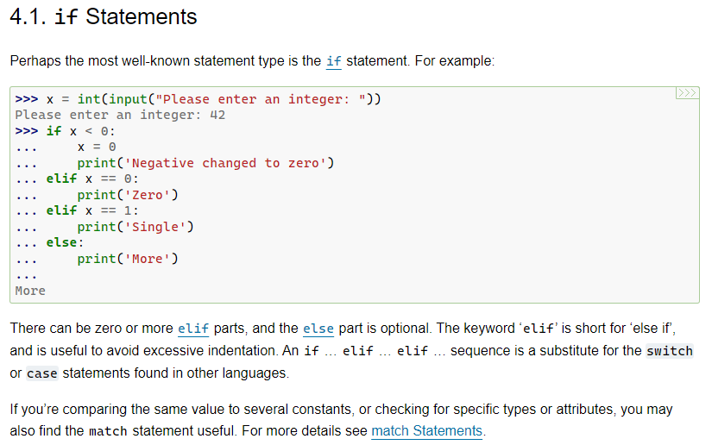
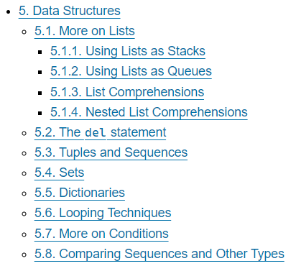
言語ドキュメント
プログラミング言語の基本機能を一通り学べる
Python Tutorialの
5章(データ構造)の項目一覧
タイトル
本文
Notes:
言語ドキュメントではプログラミング言語の基本機能について一通り学ぶことができます。
こちらはPythonの言語ドキュメントPython Tutorialのデータ構造に該当する章の項目一覧になります。
こちらは、Python Tutorialのif文に該当する項目であり、
各項目はタイトルと本文で構成されます。

Slide 10
言語ドキュメントでの学習の問題点
問題解決能力が不足^{[6]}
  問題の説明を受けそれを小問題に分解して実装し，
  最終的に1つの解決策としてまとめ上げる能力
実践的な例がなく応用方法がわからない学習方法
だとモチベーションが低下^{[7]}
実例を学べる別のリソースを併用する必要がある
[6 T. Koulouri et al., “Teaching introductory programming: A quantitative evaluation of different approaches.” ACM Transactions on Computing
Education., Vol. 14, No. 4, 2015.
[7] D. Kember et al., “The importance of establishing relevance in motivating student learning,” Active Learning in Higher Education, Vol. 9,
pp. 249–263, 2008.
Notes:
言語ドキュメントでプログラミング言語の基本機能を学ぶことができますが、
言語ドキュメントのみを用いた学習では、問題解決能力が不足することが示唆されています。
問題解決能力とは、問題の説明を受けそれを小問題に分解して実装し，最終的に1つの解決策としてまとめ上げる能力である
また、言語ドキュメントでの学習のように、実践的な例がなく応用方法がわからない学習方法だとモチベーションが低下することが指摘されています。
そのため、言語ドキュメントだけでなく、実例を学べる別のリソースを併用する必要があります。

Slide 11
プログラミング学習における
SOと言語ドキュメントの問題点
Stack Overflow
  プログラミング言語の基本機能に関する理解支援がない
言語ドキュメント
  実例を学べる別のリソースを併用する必要がある
ただし、
  Stack Overflow と言語ドキュメントは
  互いにないものを補い合う関係にある
Notes:
4:15~
以上のように、プログラミング学習においてSOと言語ドキュメントは代表的なリソースであるが、
学習者が利用するにはそれぞれ問題点があります。
ただし、それぞれ異なる性質の学習リソースであり
Stack Overflow と言語ドキュメントは互いにないものを補い合う関係にある
そこで、これらの問題の解決策として、

Slide 12
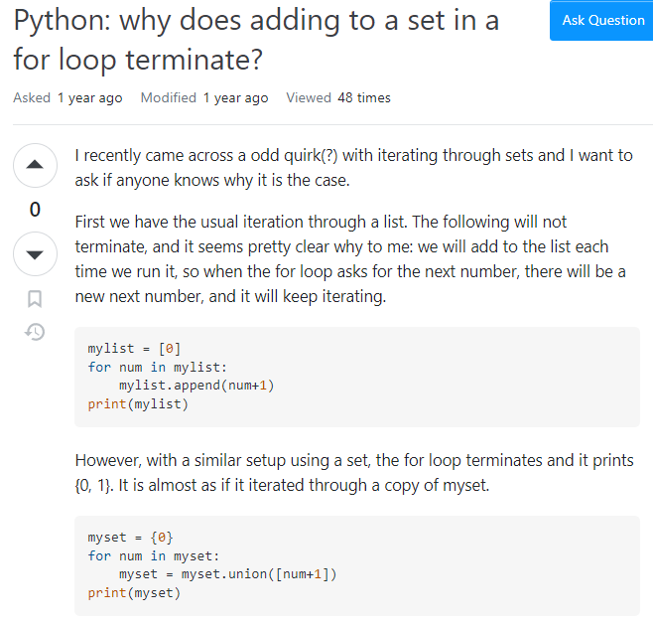
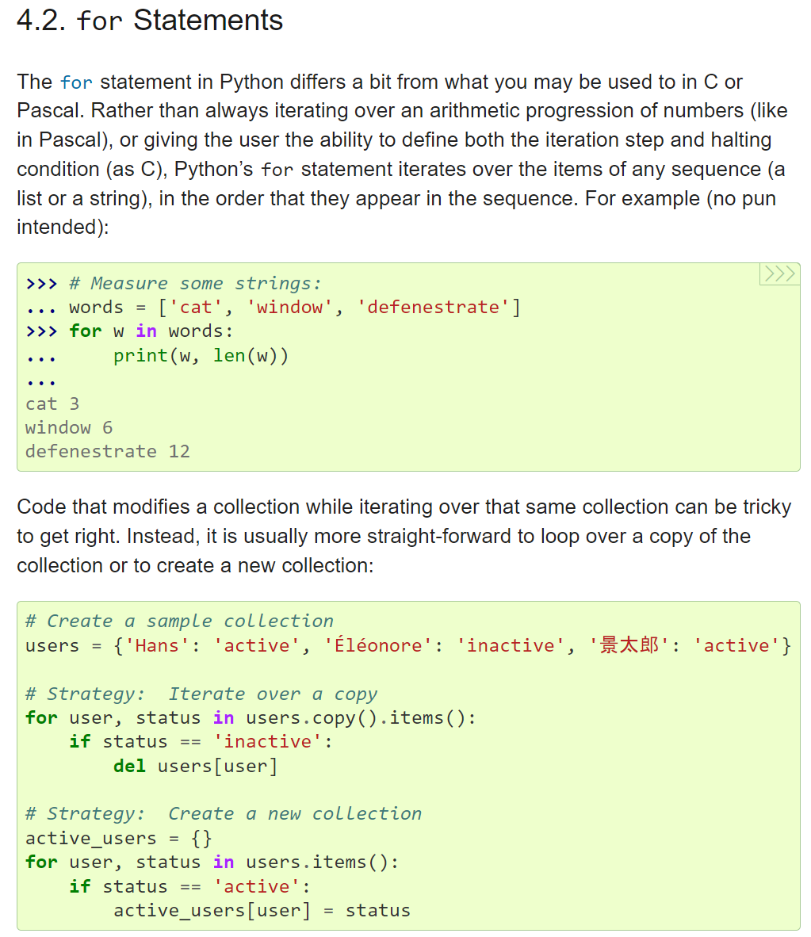
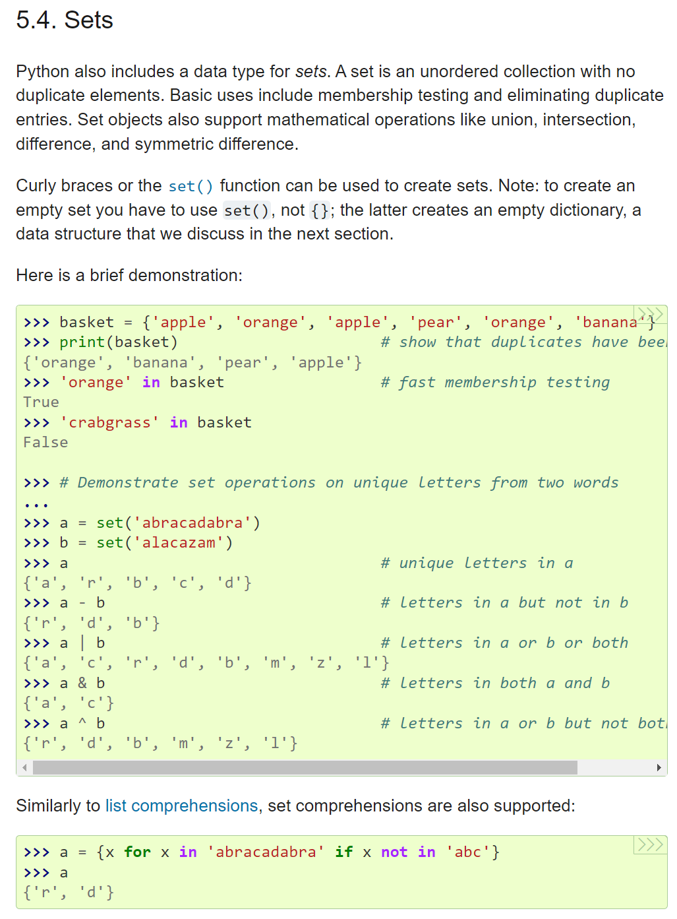
SOと言語ドキュメントの紐づけ
SOの投稿
言語ドキュメントの項目
Notes:
SOと言語のドキュメントを紐づけることが役立つのではないかと考えました。
例えば、この投稿例であれば、プログラミング言語の基本機能としてFor文とデータ構造setの理解が必要となります。

Slide 13
SOと言語ドキュメントの紐づけ
SOの投稿
言語ドキュメントの項目
紐づけ
Notes:
そのため、この投稿と、この投稿を理解するために必要なfor文とsetに該当する言語ドキュメントの項目とを紐づけます。
このような紐づけにより、SOと言語ドキュメントが双方向に参照可能になります。

Slide 14
SO → 言語ドキュメント
投稿を理解するために必要なプログラミング言語の
基本機能を簡単に知ることができる
紐づけ
Notes:
5:15
紐づけによりSOから言語ドキュメントを参照できることで、
SOの投稿を理解するために必要なプログラミング言語の基本機能を簡単に知ることができるようになり、
SOにおけるプログラミング言語の基本機能の理解支援を行うことができます。

Slide 15
言語ドキュメント → SO
言語ドキュメントで学びながら実践的な学習ができ
学習の理解度を高められる
紐づけ
Notes:
また、言語ドキュメントからSOを参照できることで、
言語ドキュメントで学びながら実践的な学習ができ学習の理解度を高めることができます。

Slide 16





事前学習済みモデルを用いた
SOと言語ドキュメントの紐づけ手法の提案
STEP1:データセットの作成
STEP2:ファインチューニングと紐づけ
紐づけたいSOの投稿
言語ドキュメントの項目
入力
ファイン
チューニング
データセット
事前学習済みモデルを
用いたフレームワーク
推定
SOの投稿
紐づけ先の言語ドキュメントの項目
Notes:
5:50~
そこで、本研究では事前学習済みモデルを用いたSOと言語ドキュメントの紐づけ手法を提案します。
提案手法は大きく2つのステップで構成されています。
STEP1では、SOの投稿とそれに関連する言語ドキュメントの項目が対応付けられたデータセットを作成します。
STEP2では、STEP1で作成したデータセットを用いて、
事前学習済みモデルをファインチューニングします。
そして、ファインチューニングしたモデルを用いて、
SOの投稿からその投稿に関連した言語ドキュメントの項目を推定することで紐づけを行います。
それぞれのステップについて詳しく説明します。
図の高さを揃える

Slide 17


STEP1: データセットの作成
SOのタグの集合
SOの投稿の集合
ターゲットタグが
付与されたSOの投稿
言語ドキュメントの項目
ターゲットタグ
STEP1-1:
ターゲットタグの選定
STEP1-2:
投稿の取得
STEP1-3:対応付け
*ターゲットタグ
言語ドキュメントの項目
に対応するタグ
データセット
Notes:
6:30
STEP1では、
まず、言語ドキュメントの項目に対応するStack Overflowのタグ、ターゲットタグを選定します。
その後、選定されたターゲットタグが付与された投稿を取得します。
最後に、STEP1-2 で取得した SOの各投稿と，その投稿を取得する際に使用したターゲットタグの選定元となった言語ドキュメントの項目を対応付けます。
このようにして、STEP1では
SOの投稿とその投稿に関連した言語ドキュメントの項目が対応づいたデータセットを作成します。
STEP1-1のターゲットタグの選定について、もう少し詳しく説明します。

Slide 18
STEP1-1:ターゲットタグの選定
言語ドキュメントの項目
SOのタグの集合
タイトルの
トークナイズとレンマ化
不適当なタグを除去
出現回数が少ない
説明がない
ストップワードの除去
単語の組み合わせを生成
レンマ化
単語の組み合わせ
整形済みのタグの集合
比較してターゲットタグの候補の選出
候補から最終的なターゲットタグの選択
ターゲットタグ
Notes:
7:30
STEP1-1の流れの説明です。
言語ドキュメントの項目を入力として、
タイトルのトークナイズとレンマ化を行います。
レンマ化とは、文脈と意味を考慮して単語を辞書の基本形に切り詰めることです．
そしてストップワードの除去を行い、得られた単語から1∼3 単語を組み合わせたものを生成します。
もう一つの入力であるSOのタグの集合については、
不適当なタグの除去を行います。
例えば、出現回数が少ないタグや、タグの説明がないタグを除去することで、
不適用に作成された可能性が高いタグを削除します。
その後、レンマ化を適用し整形済みのタグの集合を生成します。
そして、整形済みのタグの集合のうち、単語の組み合わせに一致するものを
タグの集合の数と除去した数
（約6000万個から約1万3千個）

Slide 19
事前学習済みモデルを用いた
SOと言語ドキュメントの紐づけ手法の提案
STEP1:データセットの作成
STEP2:ファインチューニングと紐づけ
紐づけたいSOの投稿
言語ドキュメントの項目
入力
ファイン
チューニング
データセット
事前学習済みモデルを
用いたフレームワーク
推定
SOの投稿
紐づけ先の言語ドキュメントの項目
Notes:
8:40
次に、STEP2の説明です。

Slide 20
STEP2:事前学習済みモデルを用いたSOの投稿
から言語ドキュメントの項目の推定
*PTM:
事前学習済みモデル
タグ推薦フレームワーク^{[8]}を応用
SOの投稿
タイトル
質問のテキスト
質問のコード
PTM
PTM
PTM
Fusion Layer
言語ドキュメントの項目の予測器
各言語ドキュメントの項目との関連度
[8] J. He et al., “PTM4Tag: sharpening tag recommendation of stack overflow posts with pretrained models,” Proc. ICPC, 2022, pp. 1–11.
Notes:
事前学習済みモデルを用いたSOの投稿から言語ドキュメン トの項目の推定は、
タグ推薦フレームワークを応用することで実現します。
推定の流れとしては、
そして、推定された関連度の高い項目と紐づけを行います。

Slide 21
提案手法の適用実験：紐づけの精度を評価
ターゲットタグが付与された投稿に対する
紐づけの精度
ターゲットタグが付与されていない投稿に対する
紐づけの精度
Notes:
9:35
提案手法の適用可能性を調べるために、提案手法の適用実験を行い紐づけの精度を評価しました。
提案手法では，ファインチューニングに用いる訓練データはターゲットタグに基づいて作成しているため、
ターゲットタグが付与された投稿での評価に加え，ターゲットタグが付与されていない投稿に対する紐づけの精度も評価しました。
発表時間の都合上、省略させていただきます。

Slide 22
提案手法の適用実験：紐づけの精度を評価
ターゲットタグが付与された投稿に対する
紐づけの精度
ターゲットタグが付与されていない投稿に対する
紐づけの精度

Slide 23
提案手法の適用実験の設定
言語ドキュメントの項目
  Python Tutorialの4章(制御構造)と5章(データ構造)
  の計22項目
事前学習済みモデル：CodeBERT
データセット
  STEP1-1に従い選定したターゲットタグを目視で確認し，
  適切であると判断した18項目に対してSOの投稿を取得
投稿に関連している項目の数 | 1つ | 2つ | 3つ
投稿数 | 63,848 | 4,934 | 284
Notes:
10:15
ここからは、提案手法の適用実験の設定についてです。
～

Slide 24
提案手法の適用実験の設定
言語ドキュメントの項目
  Python Tutorialの4章(制御構造)と5章(データ構造)
  の計22項目
事前学習済みモデル：CodeBERT
データセット
  STEP1-1に従い導出したターゲットタグを目視で確認し，
  適切であると判断した18項目に対してSOの投稿を取得
訓練：評価=3:1
全て評価
投稿に関連している項目の数 | 1つ | 2つ | 3つ
投稿数 | 63,848 | 4,934 | 284
Notes:
得られたデータセットのうち、１つの項目と関連しているものは3対1で訓練と評価に分けました。
複数の項目と関連している投稿数は少なかったため、すべて評価用

Slide 25
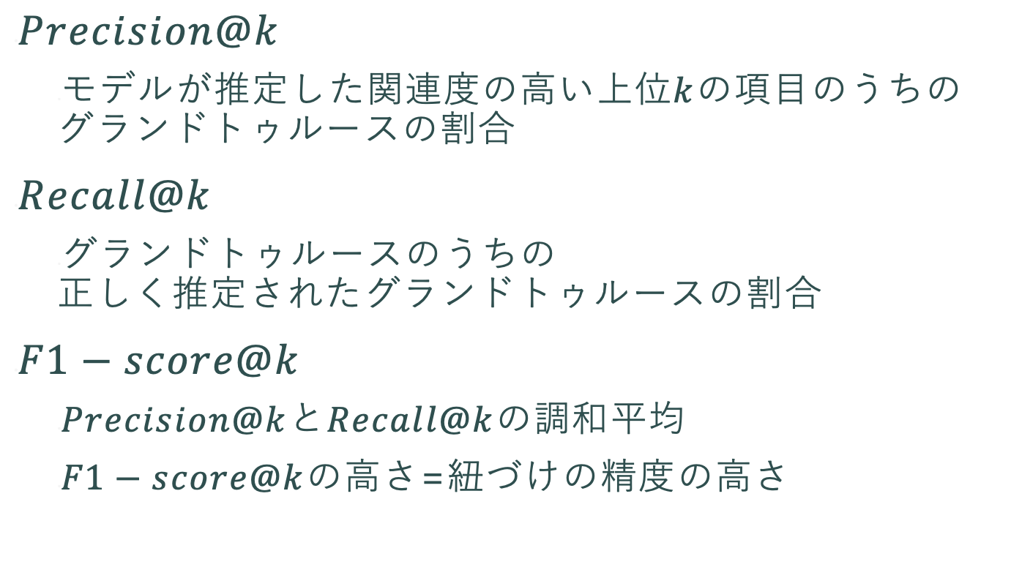
紐づけの評価指標
$Precision@k$
  モデルが推定した関連度の高い上位$k$の項目のうちの
  グランドトゥルースの割合
$Recall@k$
  グランドトゥルースのうちの
  正しく推定されたグランドトゥルースの割合
$F1−score@k$
  $Precision@k$と$Recall@k$の調和平均
  $F1−score@k$の高さ=紐づけの精度の高さ
Notes:
11:00
紐づけの評価指標としては、
PrecisionとRecallとF1-scoreを用います。
F1-scoreが高いほど紐づけの精度が高いことを示します。

Slide 26
ターゲットタグが付与された投稿での評価
投稿に関連している言語ドキュメントの項目が
1つである投稿での評価
投稿に関連している言語ドキュメントの項目が
複数ある投稿での評価
Notes:
以上の実験設定をもとに、ターゲットタグが付与された投稿での評価を行いました。

Slide 27
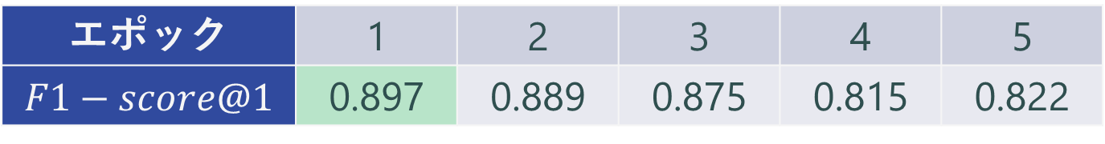
投稿に関連している言語ドキュメントの項目
が 1 つである投稿での評価
エポック1で紐付けの精度は最高性能 89.7%
エポック | 1 | 2 | 3 | 4 | 5
$$F1−score@1$$ | 0.897 | 0.889 | 0.875 | 0.815 | 0.822
Notes:
11:30~
まず、投稿に関連している言語ドキュメントの項目が1 つである投稿での評価結果です。
学習は5エポック実行したため、各エポックでの紐づけの精度を調査しています。
結果から、エポック1で紐付けの精度は最高性能89.7%を達成しました。
（エポックと精度に関する考察は突っ込まれたら言えるようにする）

Slide 28
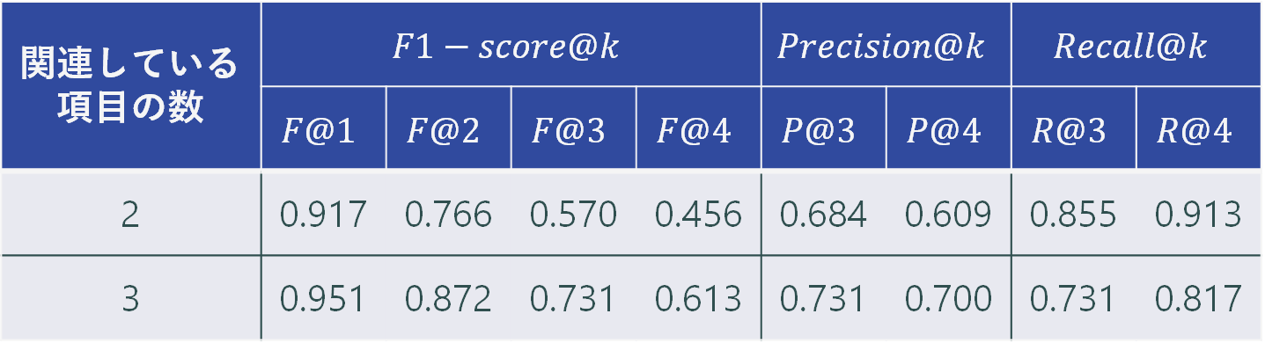
投稿に関連している言語ドキュメントの項目
が複数ある投稿での評価
複数のうちの1つとの紐づけの精度は90%以上
関連する項目すべてと紐づける精度
  関連している項目が2つの時76.6%, 3つのとき73.1%
関連している 項目の数 | $$F1−score@k$$ |  |  |  | $$Precision@k$$ |  | $$Recall@k$$
 | $$F@1$$ | $$F@2$$ | $$F@3$$ | $$F@4$$ | $$P@3$$ | $$P@4$$ | $$R@3$$ | $$R@4$$
2 | 0.917 | 0.766 | 0.570 | 0.456 | 0.684 | 0.609 | 0.855 | 0.913
3 | 0.951 | 0.872 | 0.731 | 0.613 | 0.731 | 0.700 | 0.731 | 0.817

Slide 29
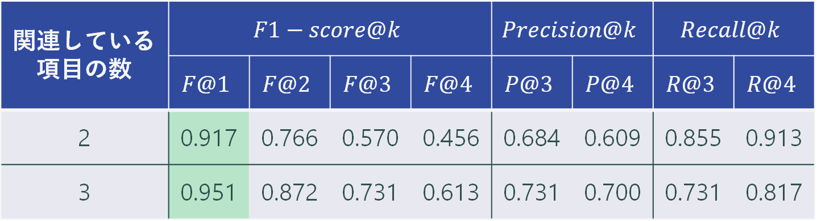
投稿に関連している言語ドキュメントの項目
が複数ある投稿での評価
複数のうちの1つとの紐づけの精度は90%以上
関連する項目すべてと紐づける精度
  関連している項目が2つの時76.6%, 3つのとき73.1%
関連している 項目の数 | $$F1−score@k$$ |  |  |  | $$Precision@k$$ |  | $$Recall@k$$
 | $$F@1$$ | $$F@2$$ | $$F@3$$ | $$F@4$$ | $$P@3$$ | $$P@4$$ | $$R@3$$ | $$R@4$$
2 | 0.917 | 0.766 | 0.570 | 0.456 | 0.684 | 0.609 | 0.855 | 0.913
3 | 0.951 | 0.872 | 0.731 | 0.613 | 0.731 | 0.700 | 0.731 | 0.817

Slide 30
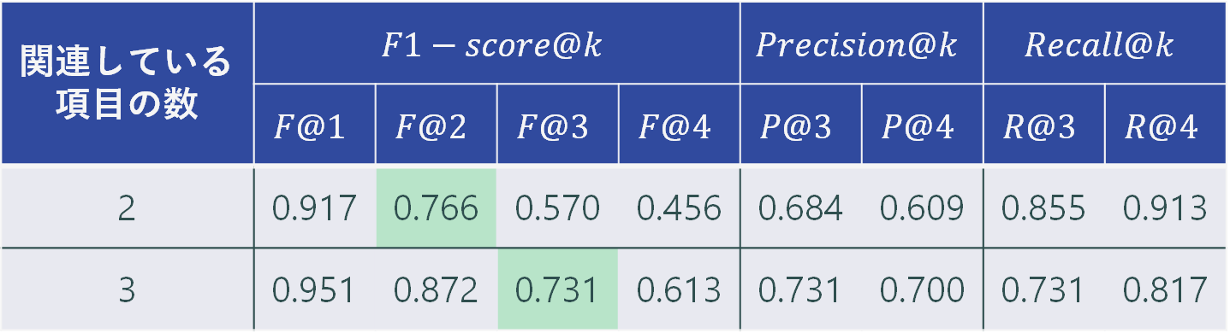
投稿に関連している言語ドキュメントの項目
が複数ある投稿での評価
複数のうちの1つとの紐づけの精度は90%以上
関連する項目すべてと紐づける精度
  関連している項目が2つの時76.6%, 3つのとき73.1%
関連している 項目の数 | $$F1−score@k$$ |  |  |  | $$Precision@k$$ |  | $$Recall@k$$
 | $$F@1$$ | $$F@2$$ | $$F@3$$ | $$F@4$$ | $$P@3$$ | $$P@4$$ | $$R@3$$ | $$R@4$$
2 | 0.917 | 0.766 | 0.570 | 0.456 | 0.684 | 0.609 | 0.855 | 0.913
3 | 0.951 | 0.872 | 0.731 | 0.613 | 0.731 | 0.700 | 0.731 | 0.817

Slide 31
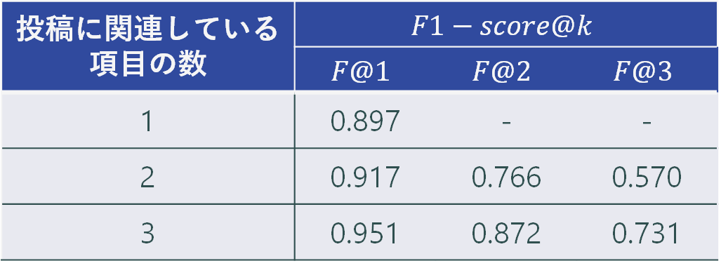
まとめ
事前学習済みモデルを用いたStack Overflowと
言語ドキュメントの紐づけ手法を提案
提案手法の適用実験 (Pythonを対象)
今後の課題
  他のプログラミング言語への適用
投稿に関連している 項目の数 | $$F1−score@k$$
 | $$F@1$$ | $$F@2$$ | $$F@3$$
1 | 0.897 | - | -
2 | 0.917 | 0.766 | 0.570
3 | 0.951 | 0.872 | 0.731
Notes:
12:30~
提案手法の適用実験を行い、提案した紐付け手法がプログラミング言語Pythonを対象とした場合では有効であることを確認しました。
提案手法では自然言語も考慮しているため、テキストでのみ登場している場合にも適用できる可能性があります。
また、SOのコードは構文解析ができないものが多いことも既存研究でわかっているが、
構文解析できない場合にも対応できる。
ただし、本提案手法にコードの解析を組み合わせることは、紐付けにおいて有効であると考えています。

Slide 32
Appendix

Slide 33


モデルの学習
損失関数：二値交差エントロピー
  $N$: 訓練データの総数
  $L$: 言語ドキュメントの項目の総数
  $f\left(y_{j} | x_{i}\right)$: 項目$y_{j}$が投稿$x_{i}$に関連する確率

Slide 34
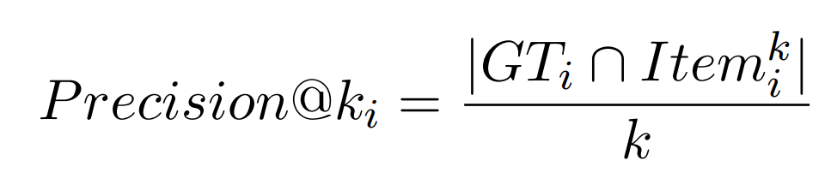
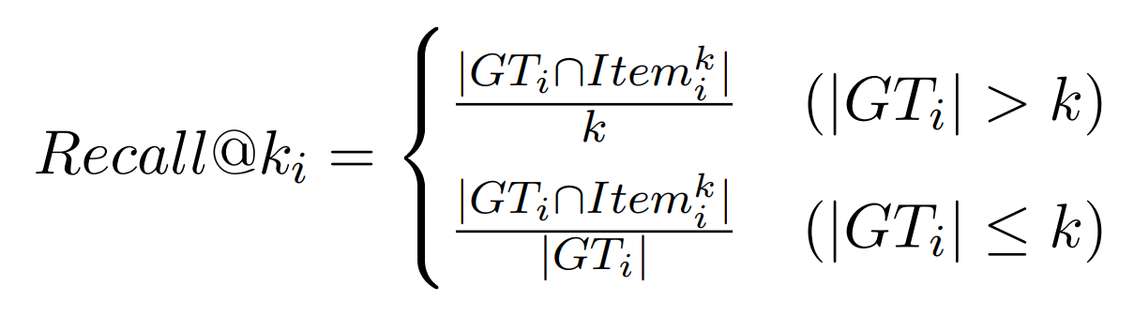

評価指標の式
${GT}_{i}$: 投稿$x_{i}の$グランドトゥルース
${Item}_{i}^{k}$: モデルによって投稿$x_{i}$から推定された
関連度の高い上位$k$のドキュメントの項目

Slide 35
項目ごとの訓練データの数（計47877）
項目 | 投稿数
4.1. if Statements | 3546
4.2. for Statements | 7223
4.3. The range() Function | 34
4.4. break and continue Statements, and else Clauses on Loops | 284
4.7 Defining Functions | 4
4.8.1. Default Argument Values | 36
4.8.2. Keyword Arguments | 405
4.8.5. Unpacking Argument Lists | 45
4.8.6. Lambda Expressions | 2368
項目 | 投稿数
4.8.8. Function Annotations | 9
5.1.1. Using Lists as Stacks | 306
5.1.2. Using Lists as Queues | 1035
5.1.3. List Comprehensions | 2607
5.1.4. Nested List Comprehensions | 0
5.2. The del statement | 99
5.3. Tuples and Sequences | 3801
5.4. Sets | 1480
5.5. Dictionaries | 23899
5.7. More on Conditions | 696

Slide 36
ターゲットタグの選定結果
項目 | ターゲットタグ | 評価
4.1. if Statements | if-statement | 〇
4.2. for Statements | for-loop | 〇
4.3. The range() Function | range & function | 〇
4.4. break and continue Statements, and else Clauses on Loops | break, continue, if-statement & loops | 〇
4.5. pass Statements | statements | ×(-)
4.6. match Statements | match | 〇
4.7 Defining Functions | function-definition | 〇
4.8.1. Default Argument Values | default-arguments | 〇
4.8.2. Keyword Arguments | keyword-argument | 〇
4.8.3. Special parameters | parameters | ×(-)
4.8.4. Arbitrary Argument Lists | arguments | ×(-)

Slide 37
ターゲットタグの選定結果
項目 | ターゲットタグ | 評価
4.8.6. Lambda Expressions | lambda | 〇
4.8.7. Documentation Strings | documentation | ×(docstring)
4.8.8. Function Annotations | function & annotations | 〇
5.1.1. Using Lists as Stacks | stack | 〇
5.1.2. Using Lists as Queues | queue | 〇
5.1.3. List Comprehensions | list-comprehension | 〇
5.1.4. Nested List Comprehensions | list-comprehension & nested-lists | 〇
5.2. The del statement | del | 〇
5.3. Tuples and Sequences | tuples, sequence | 〇
5.4. Sets | set | 〇
5.5. Dictionaries | dictionary | 〇
5.7. More on Conditions | conditional-statements | 〇

Slide 38
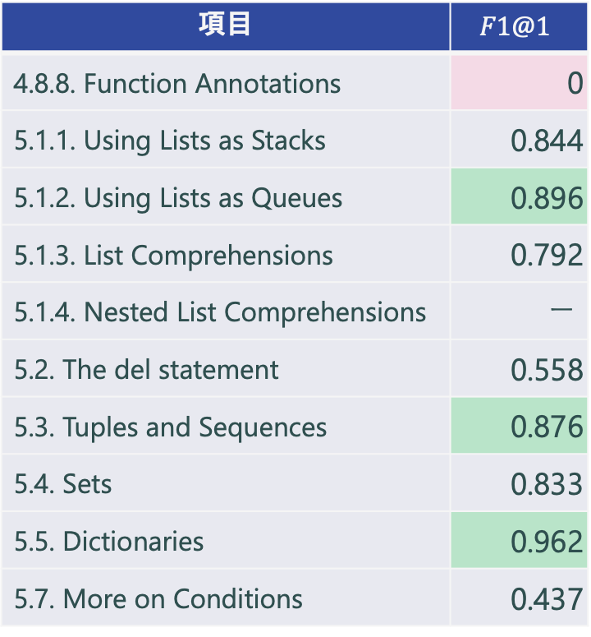
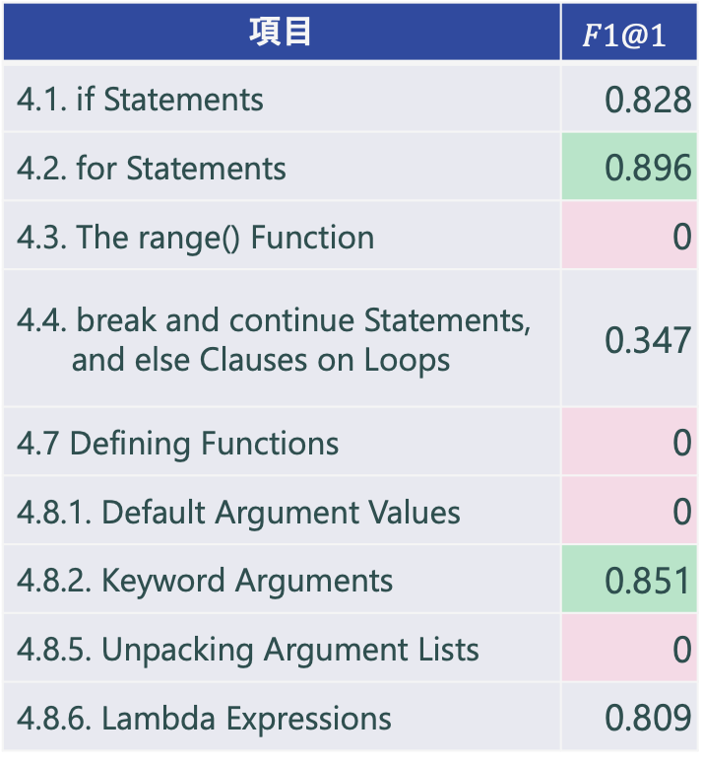
投稿に関連している言語ドキュメントの項目
が 1 つである投稿での評価 (項目ごと)
項目 | $$F1@1$$
4.1. if Statements | 0.828
4.2. for Statements | 0.896
4.3. The range() Function | 0
4.4. break and continue Statements, and else Clauses on Loops | 0.347
4.7 Defining Functions | 0
4.8.1. Default Argument Values | 0
4.8.2. Keyword Arguments | 0.851
4.8.5. Unpacking Argument Lists | 0
4.8.6. Lambda Expressions | 0.809
項目 | $$F1@1$$
4.8.8. Function Annotations | 0
5.1.1. Using Lists as Stacks | 0.844
5.1.2. Using Lists as Queues | 0.896
5.1.3. List Comprehensions | 0.792
5.1.4. Nested List Comprehensions | ー
5.2. The del statement | 0.558
5.3. Tuples and Sequences | 0.876
5.4. Sets | 0.833
5.5. Dictionaries | 0.962
5.7. More on Conditions | 0.437

Slide 39
項目ごとの訓練データの数
項目 | 投稿数
4.1. if Statements | 3546
4.2. for Statements | 7223
4.3. The range() Function | 34
4.4. break and continue Statements, and else Clauses on Loops | 284
4.7 Defining Functions | 4
4.8.1. Default Argument Values | 36
4.8.2. Keyword Arguments | 405
4.8.5. Unpacking Argument Lists | 45
4.8.6. Lambda Expressions | 2368
項目 | 投稿数
4.8.8. Function Annotations | 9
5.1.1. Using Lists as Stacks | 306
5.1.2. Using Lists as Queues | 1035
5.1.3. List Comprehensions | 2607
5.1.4. Nested List Comprehensions | 0
5.2. The del statement | 99
5.3. Tuples and Sequences | 3801
5.4. Sets | 1480
5.5. Dictionaries | 23899
5.7. More on Conditions | 696

Slide 40

投稿に関連している言語ドキュメントの項目
が 1 つである投稿での評価 (訓練データの数)
各点は各項目の訓練データの数と$F1−score@1$
訓練データの数が$少ないとF1−score@1$が小さい

Slide 41

投稿に関連している言語ドキュメントの項目
が 1 つである投稿での評価 (訓練データの数)
各点は各項目の訓練データの数と$F1−score@1$
訓練データの数が50 以下では急激に精度が低下

Slide 42
投稿に関連している言語ドキュメントの項目
が 1 つである投稿での評価 (訓練データの数)
各点は各項目の訓練データの数と$F1−score@1$
訓練データの数が50 以下では急激に精度が低下

Slide 43
ターゲットタグが付与されていない投稿
での評価
評価データ
  ターゲットタグが付与されていない投稿における
  投稿と投稿に関連する項目が対応づいたデータ
  投稿を目視で確認して134個作成
投稿に関連している項目の数 | 1つ | 2つ | 3つ | 4つ
投稿数 | 81 | 45 | 6 | 2

Slide 44
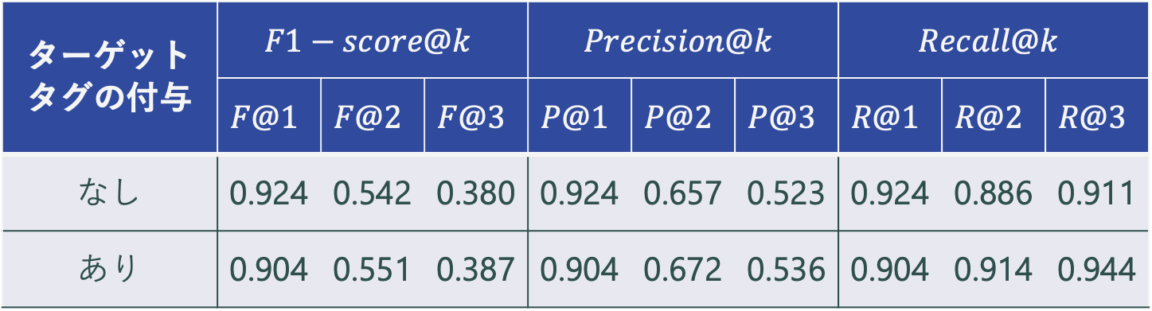
ターゲットタグが付与されていない投稿
での評価
ターゲットタグが付与された投稿と同程度の精度
  訓練データの数が十分にあった項目に対して評価
ターゲットタグが付与されていない投稿に対する
紐づけにも提案手法は適用可能
ターゲットタグの付与 | $$F1−score@k$$ |  |  | $$Precision@k$$ |  |  | $$Recall@k$$
 | $$F@1$$ | $$F@2$$ | $$F@3$$ | $$P@1$$ | $$P@2$$ | $$P@3$$ | $$R@1$$ | $$R@2$$ | $$R@3$$
なし | 0.924 | 0.542 | 0.380 | 0.924 | 0.657 | 0.523 | 0.924 | 0.886 | 0.911
あり | 0.904 | 0.551 | 0.387 | 0.904 | 0.672 | 0.536 | 0.904 | 0.914 | 0.944

Slide 45
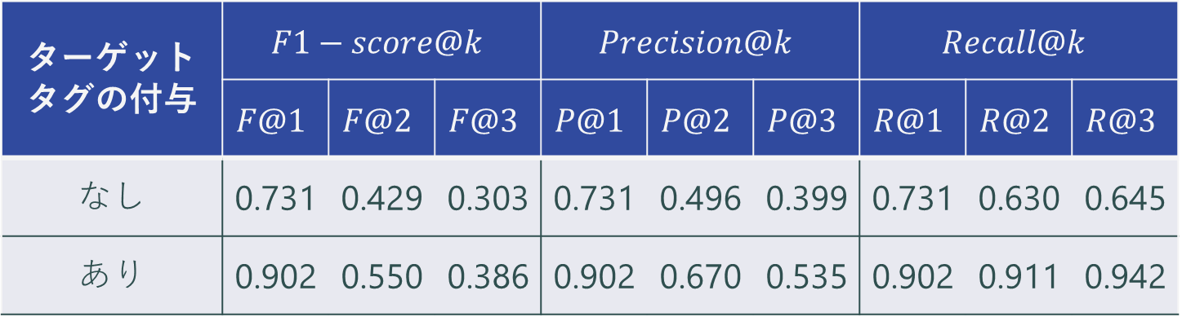
ターゲットタグが付与されていない投稿
での評価
ターゲットタグが付与された投稿より精度が低い
  全ての項目に対して評価
訓練データが十分になかった項目に対する
評価データの割合が高いため
ターゲットタグの付与 | $$F1−score@k$$ |  |  | $$Precision@k$$ |  |  | $$Recall@k$$
 | $$F@1$$ | $$F@2$$ | $$F@3$$ | $$P@1$$ | $$P@2$$ | $$P@3$$ | $$R@1$$ | $$R@2$$ | $$R@3$$
なし | 0.731 | 0.429 | 0.303 | 0.731 | 0.496 | 0.399 | 0.731 | 0.630 | 0.645
あり | 0.902 | 0.550 | 0.386 | 0.902 | 0.670 | 0.535 | 0.902 | 0.911 | 0.942

Slide 46
ターゲットタグが付与されていない投稿
での評価
項目 | 投稿数
4.1. if Statements | 14
4.2. for Statements | 28
4.3. The range() Function | 15
4.4. break and continue Statements, and else Clauses on Loops | 9
4.7 Defining Functions | 21
4.8.1. Default Argument Values | 11
4.8.2. Keyword Arguments | 11
4.8.5. Unpacking Argument Lists | 9
4.8.6. Lambda Expressions | 11
項目 | 投稿数
4.8.8. Function Annotations | 5
5.1.1. Using Lists as Stacks | 2
5.1.2. Using Lists as Queues | 3
5.1.3. List Comprehensions | 16
5.1.4. Nested List Comprehensions | 4
5.2. The del statement | 4
5.3. Tuples and Sequences | 10
5.4. Sets | 9
5.5. Dictionaries | 10
5.7. More on Conditions | 5

Slide 47
言語ドキュメント→SOにおける
投稿の選択方法
Stack Overflowの投稿を客観的評価する指標^{[9]}
(a) タイトルの品質 | (b) テキストの可読性
(c) コードの可読性 | (d) テキストとコードの比率
(e) テキストとコードの相関 | (f) コードの再利用性
(g) コードの理解しやすさ | (h) トピックエントロピー
(i) メトリックエントロピー | (j) 感情極性
[9] S Mondal et al., “Do Subjectivity and Objectivity Always Agree? A Case Study with Stack Overflow Questions,” Proc. MSR, 2023.

Slide 48
外部妥当性への脅威
他のプログラミング言語への適用可能性が
十分に主張できない
  Pythonのみを対象として適用実験
CodeBERTが学習しているプログラミング言語以外
への適用には、別の事前学習済みモデル用いる必要
がある

Slide 49
内部妥当性への脅威
データセットの作成がSOのタグに依存
  誤ったタグが付与されている場合には不適切なデータが
  含まれる
ターゲットタグの付与されていない投稿の
評価データの信頼性
  著者1人で作成
  データセットの数が134

Slide 50
手法の限界
ターゲットタグの選定で適切なタグを選定できない
  そもそも適切なタグがSOに存在しない
  単語が省略されている形式を考慮できない
項目 | ターゲットタグ | 評価
4.5. pass Statements | statements | ×(-)
4.8.3. Special parameters | parameters | ×(-)
4.8.4. Arbitrary Argument Lists | arguments | ×(-)
4.8.7. Documentation Strings | documentation | ×(docstring)

